Slide 1
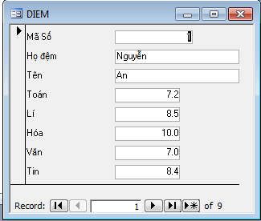
1.Nêu khái niệm biểu mẫu.
KIỂM TRA BÀI CŨ
2. Sử dụng CSDL QuanLi_HS,tạo biểu mẫu để hiển thị và cập nhật dữ liệu cho bảng HOCSINH theo mẫu sau:

Slide 2
KIỂM TRA 1 TIẾT (CHÉP ĐỀ)
Lớp 12A1
CÂU 1: NÊU KHÁI NIỆM LIÊN KẾT BẢNG?
CÂU 2: EM HÃY GIẢI THÍCH VÌ SAO PHẢI LIÊN KẾT BẢNG? ĐIỀU KIỆN ĐỂ LIÊN KẾT BẢNG LÀ GÌ? CHO VÍ DỤ?
CÂU 3: VẼ HÌNH 49 TRANG 60.

Slide 3

BÀI 7. LIÊN KẾT GIỮA CÁC BẢNG
BÀI TOÁN ĐẶT VẤN ĐỀ
Một công ty bán văn phòng phẩm thường xuyên nhận đơn đặt hàng từ khách hàng.

Slide 4
BÀI TOÁN ĐẶT VẤN ĐỀ
Một công ti bán văn phòng phẩm thường xuyên nhận đơn đặt hàng từ khách hàng. Để thống kê và phân tích các đơn đặt hàng công ti lập CSDL cấu trúc như sau:
Tên trường | Mô tả | Khoá chính
So_don | Số hiệu đơn đặt hàng
Ma_khach_hang | Mã khách hàng
Ten_khach_hang | Tên khách hàng
Ma_hang | Mã mặt hàng
So_luong | Số lượng
Ten_hang | Tên mặt hàng
Dia_chi | Địa chỉ khách hàng
Ngay_giao | Ngày giao hàng
Don_gia | Đơn giá (VNĐ)

Slide 5
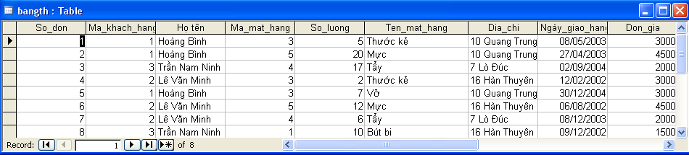
?
Khi tạo ra 1 bảng tổng hợp, ta gặp phải nhược điểm ?
☞ Dư thừa dữ liệu
Không đảm bảo sự nhất quán về mặt dữ liệu
Để khắc phục những nhược điểm trên nên sử dụng cách lập CSDL thứ hai như sau:

Slide 6
cách 2: tạo ra 3 bảng độc lập, mỗi bảng lưu thông tin riêng:
Tên trường | Mô tả | Khoá chính
Ma_khach_hang | Mã khách hàng
Ten_khach_hang | Tên khách hàng
Dia_chi | Địa chỉ khách hàng
Khach_hang
Tên trường | Mô tả | Khoá chính
Ma_hang | Mã mặt hàng
Ten_hang | Tên mặt hàng
Don_gia | Đơn giá (VNĐ)
Mat_hang
Tên trường | Mô tả | Khoá chính
So_don | Số hiệu đơn đặt hàng
Ma_khach_hang | Mã khách hàng
Ma_hang | Mã mặt hàng
So_luong | Số lượng
Ngay_giao | Ngày giao hàng
Hoa_don

Slide 7
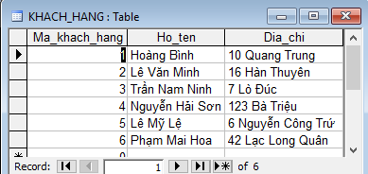
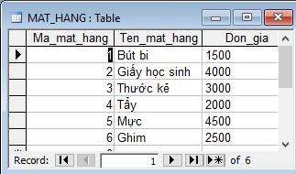
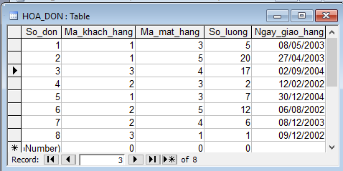
Cách thứ hai khắc phục được nhược điểm của cách thứ nhất

Slide 8
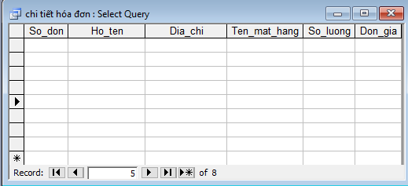

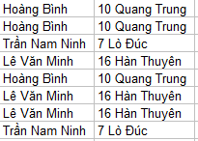



Để có được thông tin tổng hợp thì cần lấy thông tin từ 3 bảng trên ⇨ cần liên kết giữa các bảng.

Slide 9

BÀI 7. LIÊN KẾT GIỮA CÁC BẢNG
01
KHÁI NIỆM:
KỸ THUẬT TẠO LIÊN KẾT GIỮA CÁC BẢNG:
02

Slide 10
BÀI 7. LIÊN KẾT GIỮA CÁC BẢNG
1. KHÁI NIỆM:
Liên kết được tạo giữa các bảng cho phép tổng hợp dữ liệu từ nhiều bảng.
2. KỸ THUẬT TẠO LIÊN KẾT GIỮA CÁC BẢNG:

Slide 11
BÀI 7. LIÊN KẾT GIỮA CÁC BẢNG
1. KHÁI NIỆM:
2. KỸ THUẬT TẠO LIÊN KẾT GIỮA CÁC BẢNG:
B1: Xác định trường để xác lập liên kết.
B2: Chọn Tools → Relationships hoặc nháy để mở cửa sổ Relationships.
B3: Trong Show Table chọn tên các bảng cần liên kết rồi nháy Add.
B4: Kéo trường liên kết ở bảng này và thả vào trường tương ứng ở bảng kia. Create.
B5: Nháy nút và chọn Yes để lưu liên kết.

Slide 12
BÀI 7. LIÊN KẾT GIỮA CÁC BẢNG
1. KHÁI NIỆM:
2. KỸ THUẬT TẠO LIÊN KẾT GIỮA CÁC BẢNG
Ví dụ:
Tạo liên kết cho CSDL KINH_DOANH.

Slide 13
BÀI 7. LIÊN KẾT GIỮA CÁC BẢNG
2. KỸ THUẬT TẠO LIÊN KẾT GIỮA CÁC BẢNG
B1:Xác định trường để xác lập liên kết
Hoa_don
So_don
Ma_khach_hang
Ma_hang
So_luong
Ngay_giao
Khach_hang
Ma_khach_hang
Ten_khach_hang
Dia_chi
Mat_hang
Ma_hang
Ten_hang
Don_gia

Slide 14
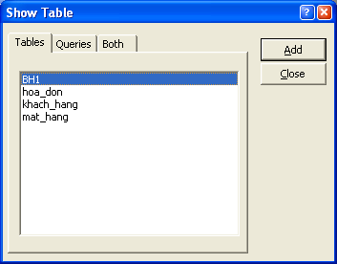
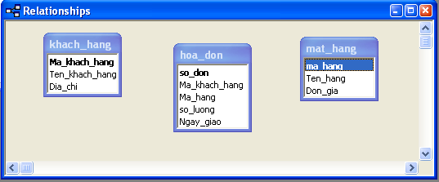
BÀI 7. LIÊN KẾT GIỮA CÁC BẢNG
B2: Mở CSDL Kinh doanh. Nháy nút hoặc chọn Tools → Relationships để mở cửa sổ Relationships.
B3: Nháy nút hoặc nháy nút phải chuột vào vùng trống của sổ Relationships chọn Show Table
☞ Chọn tên các bảng cần liên kết rồi nháy Add

Slide 15
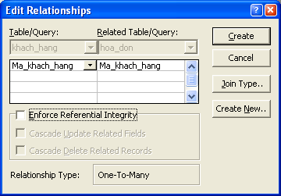
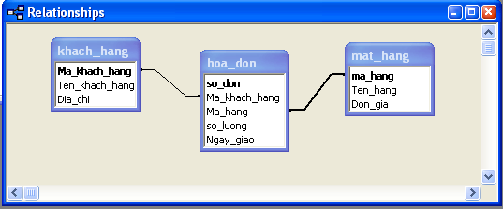
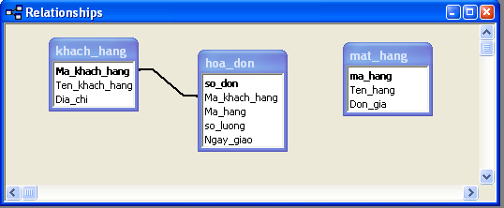
BÀI 7. LIÊN KẾT GIỮA CÁC BẢNG
B4:Thiết lập mối liên kết giữa các bảng
☞ Kéo trường liên kết ở bảng KHACH_HANG và thả vào trường tương ứng ở bảng HOA_ĐƠN.
Tương tự thiết lập liên kết bảng HOA_DON và bảng MAT_HANG
B5: Nháy nút và chọn Yes để lưu liên kết.

Slide 16

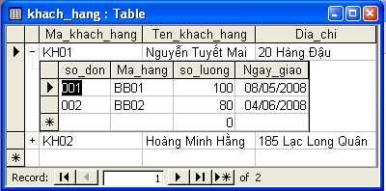
BÀI 7. LIÊN KẾT GIỮA CÁC BẢNG
XEM BẢNG KHACH_HANG SAU KHI LIÊN KẾT:

Slide 17
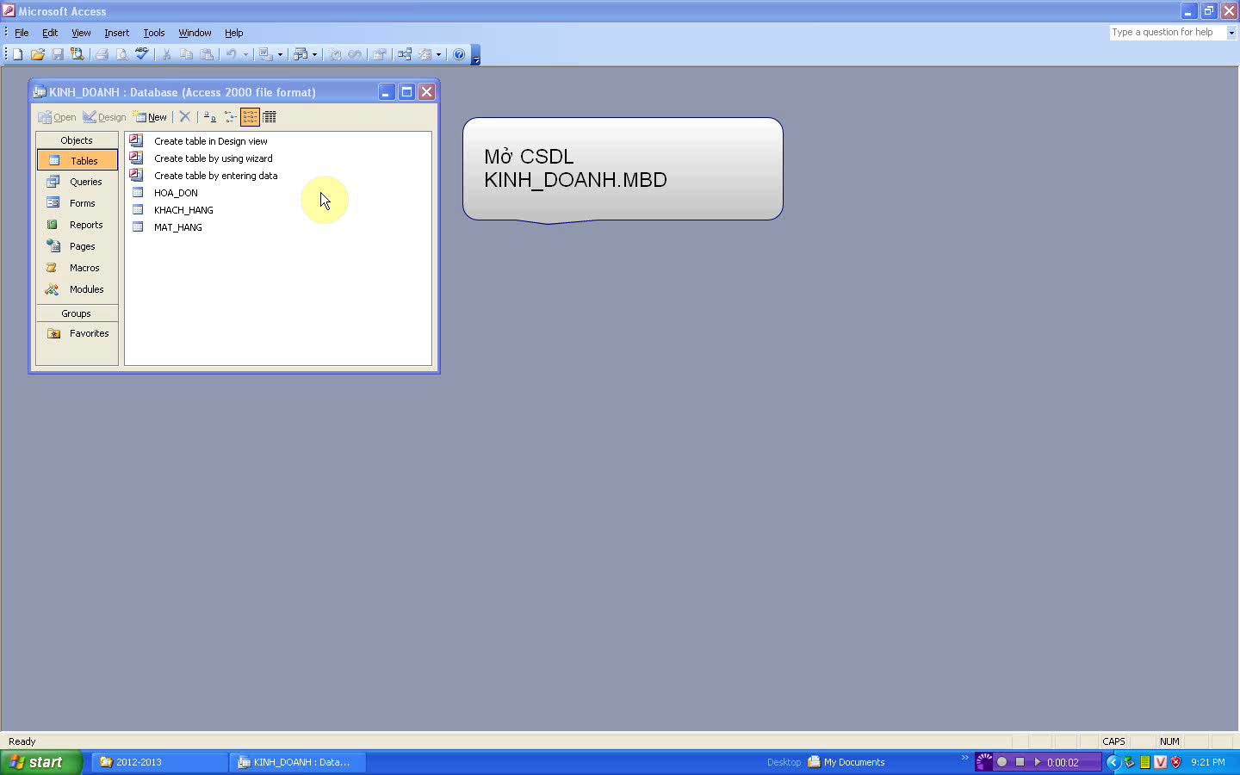

Slide 18
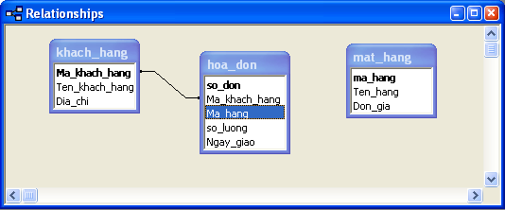
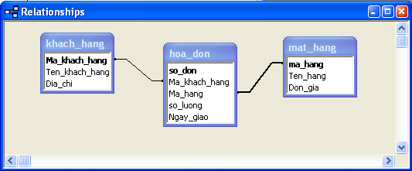
BÀI 7. LIÊN KẾT GIỮA CÁC BẢNG
XOÁ LIÊN KẾT GIỮA CÁC BẢNG
B1: Nháy chuột vào đường liên kết
B2:Nhấn phím Delete hoặc nháy chuột phải chọn Delete rồi chọn Yes

Slide 19
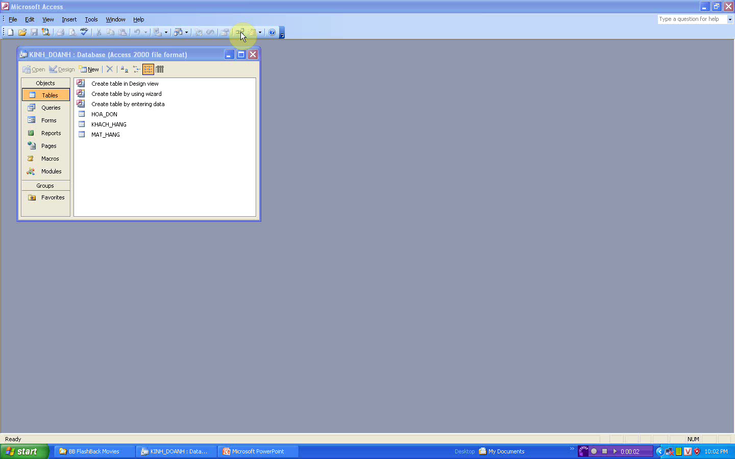
BÀI TẬP ỨNG DỤNG
1
2
TRẮC NGHIỆM

Slide 20

BÀI 7. LIÊN KẾT GIỮA CÁC BẢNG
GHI NHỚ
1. KHÁI NIỆM
Liên kết được tạo giữa các bảng cho phép tổng hợp dữ liệu từ nhiều bảng.
2. KỸ THUẬT TẠO LIÊN KẾT GIỮA CÁC BẢNG
B1: Xác định trường để xác lập liên kết
B2: Chọn Tools → Relationships.
B3: Trong Show Table chọn tên các bảng cần liên kết rồi nháy Add.
B4: Kéo trường liên kết ở bảng này và thả vào trường tương ứng ở bảng kia. Create.
B5: Nháy nút và chọn Yes để lưu liên kết.
XOÁ LIÊN KẾT GIỮA CÁC BẢNG
Nháy chuột vào đường liên kết, nhấn phím Delete hoặc nháy chuột phải chọn Delete →Yes.

